Slide 1
Имитационное моделирование в исследовании и разработке информационных систем Лекция №10
Дополнение
Москва 2022

Slide 2
Ещё раз об оценке числа испытаний
Пусть мы изучаем длину очереди коммутатора (макс, мин, среднее) на некотором заданном периоде астрономического времени T. Запускаем эксперимент N раз со стохастической рабочей нагрузкой, на модельное время T.
Значения характеристик в отдельных экспериментах независимы, поэтому для определения N можно использовать нормальное распределение оценки среднего. Правильнее использовать t-распределение c N-1 степенями свободы.
Если значения характеристик имеют корреляцию, дисперсия выборочного среднего отличается от σ²/N. Обозначим её Var(N) > σ²/N.
Если распределение выборочного среднего известно, например, нормальное, то используем ранее изложенный подход, заменяя σ²/N на Var(N).
Notes:
Д. Феррари. Оценка производительности вычислительных систем
с. 75, 92, 93, 94

Slide 3
Ещё раз об оценке числа испытаний (2)
Если распределение выборочного среднего неизвестно, используем неравенство Чебышёва.
Как оценить Var(N)? Пусть u_{i} – отдельные измерения
Var(N) = $\frac{1}{N2}(\sum{Var\left(Ui\right)+\sum{Cov(Ui,Uj))}}$
независимые копии
h независимых опытов по q выборок (N = hq)
2) подвыборки: h подвыборок длины q
Notes:
Д. Феррари. Оценка производительности вычислительных систем
с. 75, 92, 93, 94

Slide 4
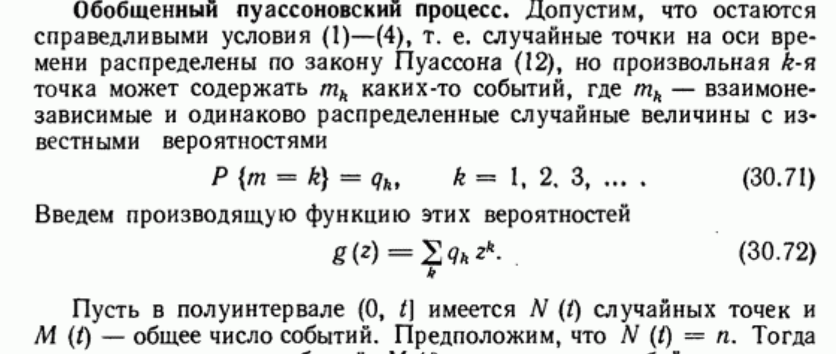
Обобщённый пуассоновский процесс
https://scask.ru/b_book_mp.php?id=69
Попытка учесть одновременное прибытие пакетов

Slide 5
Еще раз об оценке числа испытаний (3)
Пусть стоит задача определить T (или количество входящих пакетов M).

Slide 6
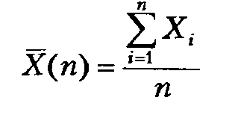
Оценка параметров случайной величины
Определяем в экспериментах величину X n раз
оценка мат. ожидания
оценка дисперсии
оценка дисперсии оценки мат. ожидания

Slide 7
Сколько нужно экспериментов для оценки мат. ожидания с заданной точностью?
P(|X(n)-M[X]| < ℇ) = γ
Доверительный интервал длиной 2ε.
γ - доверительная вероятность
Задано γ, ε. Надо найти n
γ выбирается неформально, исходя из требований к достоверности результата 0,95; 0,99; 0,9999
γ = 1-α, α - уровень значимости
Согласно центральной предельной теореме, оценка м.о. для n выборок сходится к величине с нормальным распределением, средним M[X], дисперсией D[X]/n.

Slide 8
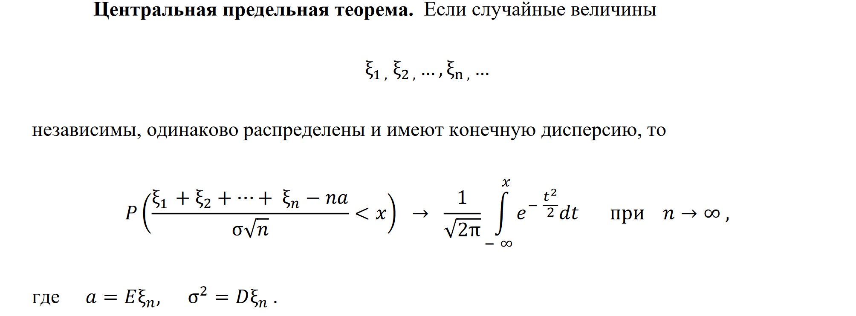
Центральная предельная теорема
https://mipt.ru/education/chair/mathematics/study/methods/%D0%A5%D0%A4_%D0%A6%D0%9F%D0%A2_%D0%A1%D0%B0%D0%BC%D0%BE%D1%80%D0%BE%D0%B2%D0%B0.pdf

Slide 9
Оценка числа выборок (2)
Плотность нормированного нормального распределения
a = (X(n)-M[X])/ (sqrt(D[X]/n))
Надо: P(|a| < ε*sqrt(D[X]/n)) = γ
Но: P(|a|<t) = 2Ф(t)
t(γ) = Ф⁻¹(γ/2) – находим по таблице
Но t(γ) = ε*sqrt(D[X]/n), откуда:
n = t²*D[X]/ε²
Вместо истинной D[X] берём её оценку для некоторого n₁ (например, 100).

Slide 10
Оценка числа выборок (3)
Если распределение оценки среднего нельзя считать нормальным, то применяется неравенство Чебышёва
Для сл.в. X, числа a, P(|X-M[X]| > a) <= σ²/a²
a == ε; X == X(n)
σ²(X(n))/ε² = 1- γ.
σ²(X(n)) = σ²(X)/n
n = σ²/(ε²*(1-γ))

Slide 11
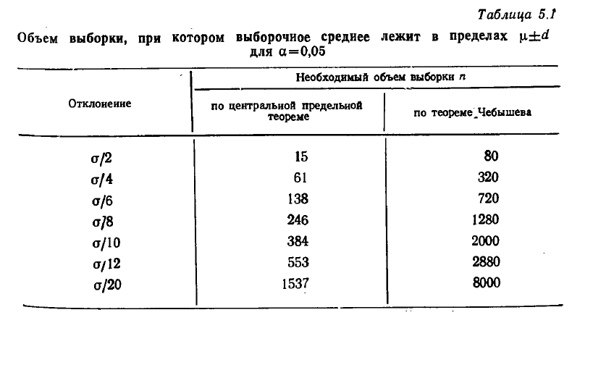
[Шеннон, с. 217]
d

Slide 12
Проверка гипотезы о распределении (критерий Пирсона, хи-квадрат)
Делим область значений сл.в на интервалы (пусть их k)
Nj – число значений, попавших в j-й интервал, ΣNj = n
p_{j} – доля попадающих в i-й интервал «теоретических» значений
Критерий: Σ(Nj-np_{j})²/np_{j}
Сравниваем критерий с табличным значением для заданной доверительной вероятности

Slide 13
Оценка длины одиночного прогона
[Шеннон, п. 5.2]
Проблема – выбор длины прогона, чтобы минимизировать влияние начального периода, или выбор начального интервала для отбрасывания
Постепенное увеличение продолжительности прогона
Скользящее среднее
См. [Шеннон, п. 5.2]

Slide 14
Сравнение вариантов системы
Пусть есть два варианта построения системы: A и B.
Сравнение проводим по индексу производительности F (Например, время выполнения набора задач). F_{A} < F_{B} => А лучше B
F определяется при прогоне модели системы на стохастической РН как мат. ожидание индекса по набору прогонов.
Фактически, определяется $\hat{F} −$ оценка для F.
Из $\hat{F_{A}}$< $\hat{F_{B}}$, вообще говоря, не следует F_{A} < F_{B}!!!

Slide 15
ТВиМС в книге Лоу и Кельтона
Глава 4 – введение
П. 5.6 - сравнение результатов модели с экспериментальными данными
Глава 6 – аппроксимация выборок распределениями
7 – генераторы псевдослучайных чисел
8 – генерация различных случайных величин
9 – обработка результатов эксперимента
10 – сравнение конфигураций системы
11 – понижение дисперсии
12 – планирование экспериментов

Slide 16
ТВ и МС в книге Шеннона
2.11, 2.13 – подбор закона распределения;
2.15 – регрессионный анализ;
4.9 – факторный анализ;
5.3-5.6, 5.10 – оценка среднего значения, определение размера выборки и условия остановки моделирования

Slide 17
Программы для статистического анализа (примеры)
Microsoft Excel
Другие функции -> Статистические
ДОВЕРИТ.НОРМ …
Краткий обзор программ
https://vk.com/@psy_statistica-20-programm-dlya-statisticheskogo-analiza-dannyh
Примеры
Язык и среда R https://www.r-project.org/ (сложно)
https://statsoftstatistica.ru/
PSPP https://www.gnu.org/software/pspp/

Slide 18
Генерация случайных величин с заданным законом распределения
Y – случайная величина
Пусть F(x) = P( Y < x ) – функция распределения Y
Берём значение r = U(0,1); (равномерное распределение в (0,1))
Тогда Y = F⁻¹(r)
Можно распространить на дискретные случайные величины

Slide 19
Генераторы (псевдо)случайных чисел
rand(); srand( unzigned int seed ); диапазон 0..RAND_MAX
random(); srandom( seed );
В OMNeT++
По умолчанию: «вихрь Мерсенна» (период 2¹⁹⁹³⁷-1)
Несколько генераторов
Отображение локальной для модуля нумерации на глобальную
В .INI-файле
[General]
num-rngs = 3
**.gen[*].rng-0 = 1
**.noisychannel[*].rng-0 = 2

Slide 20
OMNeT++: Функции генерации случайных величин
В классе cComponent
double uniform(double a, double b, int rng=0) const;
double exponential(double mean, int rng=0) const;
double normal(double mean, double stddev, int rng=0) const;
и т.д. (см. Simulation guide, 7.4)

Slide 21
Инициализация генераторов случайных чисел
В INI-файле
[General]
num-rngs = 3 # 3 генератора
seed-0-mt = 12
seed-1-mt = 9
seed-2-mt = 7

Slide 22
Наблюдение (запись трассы) в OMNeT++
Журнал
EV_ERROR << "Connection to server is lost.\n";
EV_WARN << "Queue is full, discarding packet.\n";
EV_INFO << "Packet received , sequence number = " << seqNum << "." << endl;
EV_TRACE << "routeUnicastPacket(" << packet << ");" << endl;
[ERROR] Connection to server is lost.

Slide 23
Сбор итоговой статистики (7.8)
cStdDev unweighted("packetDelay"); // unweighted
cStdDev weighted("queueLength", true); // weighted
unweighted.collect(value);
getCount(), getMin(), getMax(), getMean(), getStddev(), getVariance()
cHistogram – запись, возможность генерации случайной величины с соотв. плотностью распределения

Slide 24
Числовая трасса (7.9)
cOutVector responseTimeVec("response time");
responseTimeVec.record(t);
Все вектора записываются в один файл (в записи номер вектора, модельное время, значение)
Имя задаётся в .INI-файле

Slide 25
Несколько моделей в проекте
[General]
ned-path = .;../queueinglib
#debug-on-errors = true
#record-eventlog = true
#**.vector-record-eventnumbers = false
[Config OneFifo]
description = "a single queue"
network = SimpleQueue
**.numJobs = 100
**.serviceTime = exponential(2s)
**.capacity = 5
**.interArrivalTime = exponential(0.002s)
[Config TandemFifos]
description = "several queues"
network = TandemQueue
**.interArrivalTime = exponential(2s)
**.serviceTime = exponential(2s)

Slide 26
Системы массового обслуживания
(или системы с очередями – queuing systems)
Часто применяемые на практике модели
Аналитическое и имитационное моделирование

Slide 27
Система с очередями: основные элементы
Входящий поток заявок
Прибор(ы) обслуживания; время обслуживания
Очередь заявок; длина; дисциплина обслуживания
A|B|s|q (пример: M|M|1|∞)
A – закон распределения вх. заявок
B – закон распред. времени обслуживания
s – число обслуживающих приборов
q – максимальная длина очереди

Slide 28
Характеристики производительности
Средняя длина очереди
Среднее время пребывания заявки в системе (или в очереди)
Характеристики выходного потока (обслуженных заявок или отказов в обслуживании)

Slide 29
Входящий поток
Z_{k} – интервал между событиями (заявками)
λ(t) – количество событий к моменту t

Slide 30
Формула Литтла (связь между х-ками произв-сти)
L = aV
L – среднее число заявок в системе
a – интенсивность поступления заявок
V – среднее время пребывания заявки в системе
N = aW
N – средняя длина очереди
W – среднее время пребывания в очереди

Slide 31
Входящий поток заявок
Z_{k} – интервал между событиями (заявками)
λ(t) – количество событий к моменту t

Slide 32
Пуассоновский поток
Интервал времени между заявками
P(z<t) = 1-exp(-at), интервалы независимы
λ(a,t): среднее at => a –
распределение Пуассона
λ(a1,t)+λ(a2,t) ~ λ(a1+a2,t)
просеивание λ(a,t) с вероятностью z ~ λ(za,t)

Slide 33
Система массового обслуживания M|M|1
ρ = λ/μ
Вероятность, что в системе k заявок:
P(k) = (1- ρ) ρ^{k}
Среднее число заявок в системе: ρ/(1- ρ)
Средняя длина очереди: ρ²/(1- ρ)
Загрузка обслуживающего прибора ρ

Slide 34
Литература
Калинина В.Н., Панкин В.Ф. Математическая статистика. М.: Дрофа, 2002 год. 340 с.
Гмурман В. Е. Теория вероятностей и математическая статистика. М.: Высшая школа, 2003. 479 с.
Аверилл М.Лоу, В. Дэвид Кельтон. Имитационное моделирование. 3-е издание. // СПб:Питер, 2004. – 847 с.

Slide 35
Литература (2)
[Гультяев], п. 2.6
Компьютерное моделирование. Курс НОУ «Интуит» https://www.intuit.ru/studies/courses/643/499/lecture/11357

Slide 36
Спасибо за внимание!
36

